Slide 1
Tema 1
Introducción

Slide 2

Índice
Objetivos del tema
Evolución del desarrollo de sw
Modularidad
Programación orientada a objetos
Prog. estructurada vs POO

Slide 3
Objetivos
Evolución en el desarrollo del software
  Programación NO estructurada
  Programación estructurada
  Programación orientada a objetos
Importancia de la modularidad
POO como alternativa a la Prog. Estructurada

Slide 4
Índice
Objetivos del tema
Evolución del desarrollo de sw
Modularidad
Programación orientada a objetos
Prog. estructurada vs POO

Slide 5
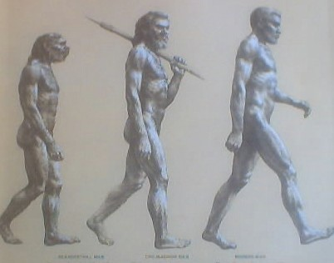
Evolución del desarrollo sw
Programación orientada a objetos
Programación NO estructurada
Prog. estructurada o procedimental
Modularidad

Slide 6
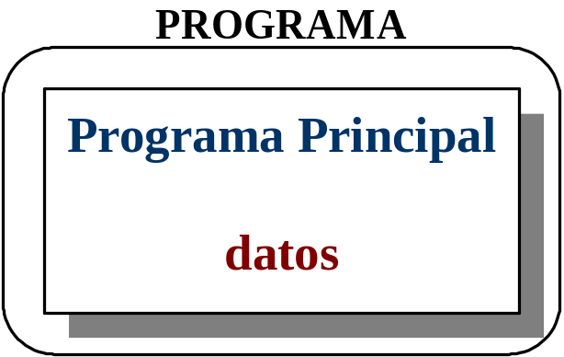
Prog. NO estructurada
Lenguajes de bajo nivel
Un solo bloque de código
  Todas las variables son globales

Slide 7
Prog. NO estructurada
Problemas:
  Inteligibilidad: seguir la lógica del programa es difícil
  Mantenimiento: cada modificación supone revisar todo el programa

Slide 8

Función noEstructurada
escribir(“Teclea dos números: “);
leer(a, b);
si (b = 0) entonces saltarA(eti3)
c2 ←1
d ←a
eti2: si (c2 < b) entonces c1 ←0
sino saltarA(eti4)
f ←d
d←0
eti1: d ←d + f
c1←c1 + 1
si (c1 < a) entonces saltarA(eti1)
c2 ←c2 + 1
saltarA(eti2)
eti3: d←1
eti4: escribir(d)
¿Alguna duda sobre por qué se le llama código spaghetti o código canguro?

Slide 9

Función potencia
escribir(“Teclea dos números: “);
leer(base, exp);
si (exp = 0) entonces
resul←1;
si no
resul←base; cont2←1;
mientras (cont2 < exp) hacer
factor←resul; resul←0; cont1←0;
mientras (cont1 < base) hacer
resul←resul + factor;
cont1←cont1 + 1;
fin mientras
cont2←cont2 + 1;
fin mientras
fin si
escribir(resul);
Vale, ahora no hay etiquetas, pero me sigo liando con tanto bucle

Slide 10
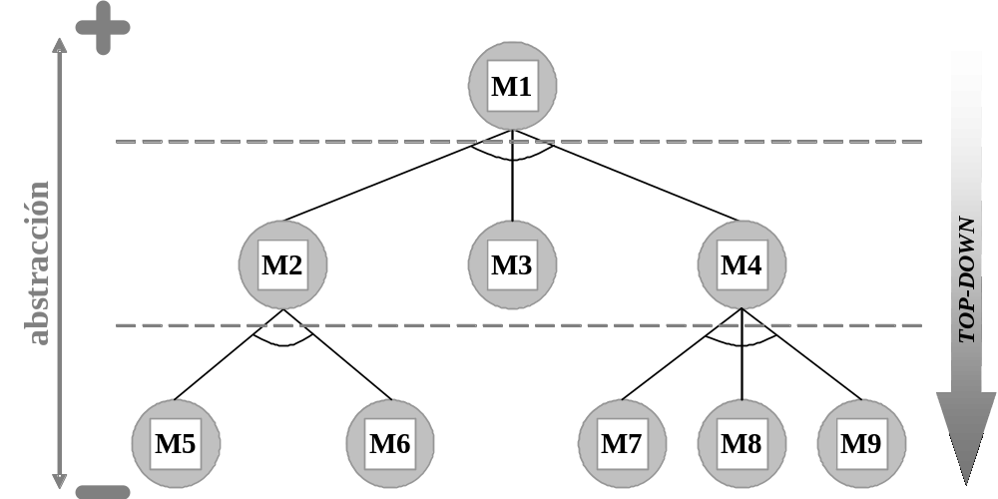
Programación estructurada
Por primera vez, se diseñan los programas
  Diseño Top-Down
Requerimientos
Paso 1
Paso 2
...
Paso n
Procedimientos y Funciones

Slide 11
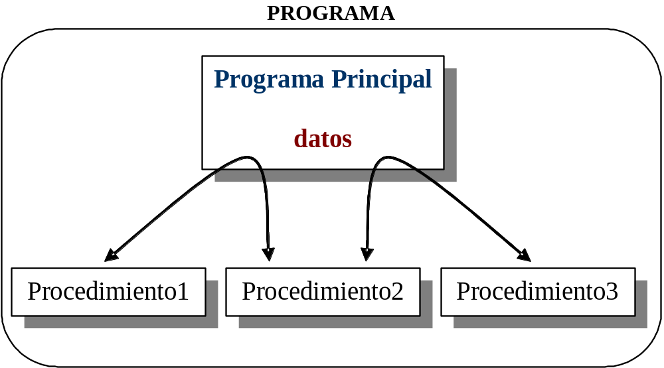
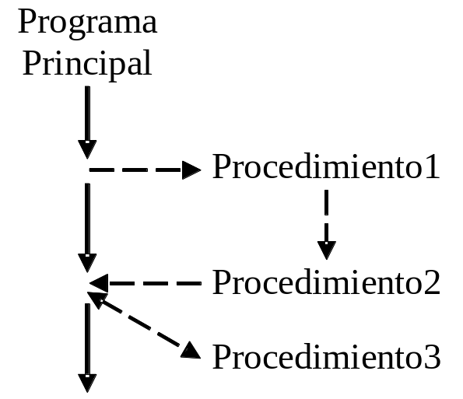
Programación estructurada
Surge el concepto de subprograma y el paso de parámetros
  Se distingue entre variables globales y locales

Slide 12

Programación estructurada
Programa principal
entero a, b, d;
pedir_numero(a);
pedir_numero(b);
d=potencia(a, b);
escribir(d);
¡Se entiende!
Función potencia (entero a, entero b) devuelve entero
entero c;
c←1
mientras(b>0) hacer
c←multiplicar(a, c);
b←b-1;
fin mientras
devolver(c);
parámetro
resultado
variable local

Slide 13
Índice
Objetivos del tema
Evolución del desarrollo de sw
Modularidad
Programación orientada a objetos
Prog. estructurada vs POO

Slide 14
Desarrollo de software
Principios a tener en cuenta
  Abstracción
  Modularidad
  Ocultación de la información

Slide 15
Abstracción
Extracción de las propiedades esenciales y omisión de las que no son importantes
  Clave: ponerse en el lugar del usuario final y enfocar los datos y las operaciones desde su punto de vista

Slide 16
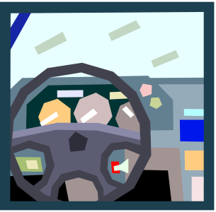


Abstracción
Ejemplo: descripción de un coche a distintos niveles de abstracción
  Desde el punto de vista de
    Un conductor
    Un mecánico
    Un diseñador de piezas

Slide 17
Modularidad
P1
M0
Estructuración de la aplicación en módulos interrelacionados
M1
M2
P2
M3
P4
M5
M4
P5
M7
M6
P3

Slide 18
Ocultación de información
Cada módulo sólo muestra lo estrictamente necesario a otros módulos, ocultando detalles
  Información interna, subprogramas para cálculos, estructuras de datos...

Slide 19
Ocultación de información
Beneficios:
  Mejora la inteligibilidad
  Mejora la modificabilidad
  Aumenta la fiabilidad

Slide 20
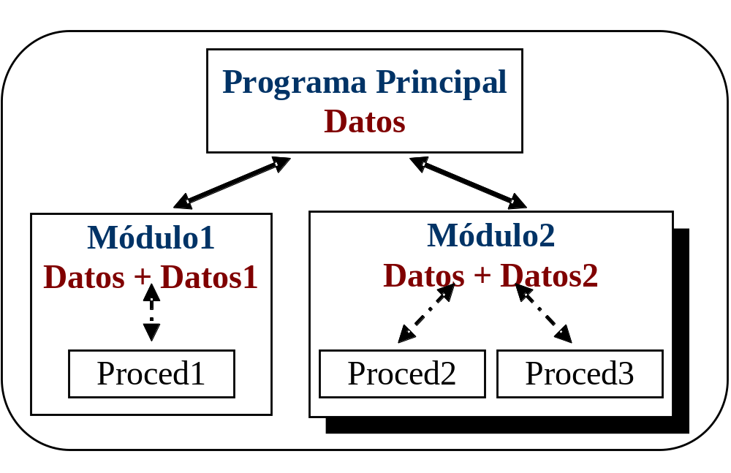
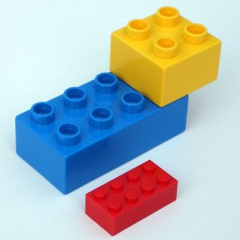
Programación modular
Los procedimientos con funcionalidad común se agrupan en módulos
  Cada módulo contiene sus propios datos
  Ámbito de las variables

Slide 21
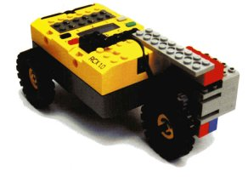
Programación modular
Una aplicación grande = Σ módulos
  Buen diseño → separación óptima de módulos
Los módulos deben ser
  Autónomos y autocontenidos
  Interconectados
  Fácilmente reutilizables

Slide 22
Ventajas de la modularidad
Descomposición modular = Divide y vencerás
  Módulos independientes e intercomunicados
Inteligibilidad
  Fácil comprensión del sistema y de cada parte
Los errores y las modificaciones no afectan a toda la aplicación

Slide 23
Índice
Objetivos del tema
Evolución del desarrollo de sw
Modularidad
Programación orientada a objetos
Prog. estructurada vs POO

Slide 24
POO: un poco de historia
1967: simula67, el primer lenguaje OO
1970: Smalltalk, OO con entorno gráfico
Años 70: C, lenguaje procedimental de alto nivel con características de los lenguajes de bajo nivel
Años 80: C++, añade a C características de OO
1991: Java, nace de un proyecto de desarrollo de software para equipos electrónicos de consumo

Slide 25
POO
Es una metodología de desarrollo que conlleva una forma de realizar el diseño de aplicaciones
Es programación estructurada (modular)
  Pero se centra menos en los procesos y más en modelar la realidad
POO
Análisis y diseño
Desarrollo

Slide 26
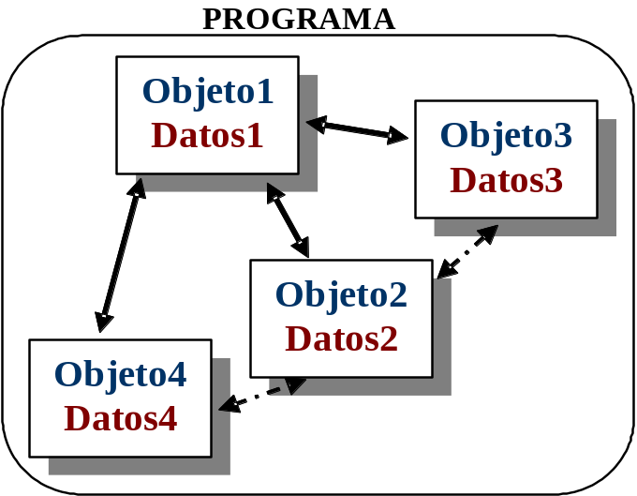
Orientación a objetos
La POO es un paradigma de programación que define los programas en términos de objetos
  Los objetos interactúan enviándose mensajes

Slide 27

Objetos y clases
Objeto = elemento real con identidad propia
  Con un estado (atributos) y un comportamiento (métodos) concretos
Clase = abstracción de objetos concretos
  En Java la unidad modular es la clase
La clase es al tipo de dato lo que el objeto es a la variable

Slide 28

Atención, pregunta
¿Cuál es la diferencia entre una clase y un registro?

Slide 29

Clase Coche
Clase
Agrupación de las características (atributos) y funcionalidad (métodos) de todos los coches
color String
tipo String
matricula String
velocidadMax real
...
Tipo de retorno
void arrancar()
void parar()
real acelerar()
real frenar()
void adelantar(Coche pOtro)
...

Slide 30

Objetos Coche
Objetos
objeto2
color azul
tipo policiaco
matricula 0000 PM
velocidadMax 250
objeto4
color rojo
tipo utilitario
matricula 9235 FCB
velocidadMax 200
objeto1
color rojo
tipo deportivo
matricula 1234 ABC
velocidadMax 300
objeto3
color amarillo
tipo elegante
matricula 9876 DEF
velocidadMax 150

Slide 31



Pensando en objetos
Al diseñar una clase conviene pensar en objetos
  Cosas que el objeto conoce
  Cosas que el objeto hace
CarritoCompra
Botón
Alarma
contenidoCarro
imagenEtiqueta
colorBorde
modoAlarma
horaAlarma
añadirAlCarro()
quitarDelCarro()
pasarPorCaja()
contarProductos()
cambiarColor()
cambiarEtiqueta()
pulsar()
soltar()
ponerHoraAlarma()
obtenerHoraAlarma()
estáActivada?()
sonar()

Slide 32
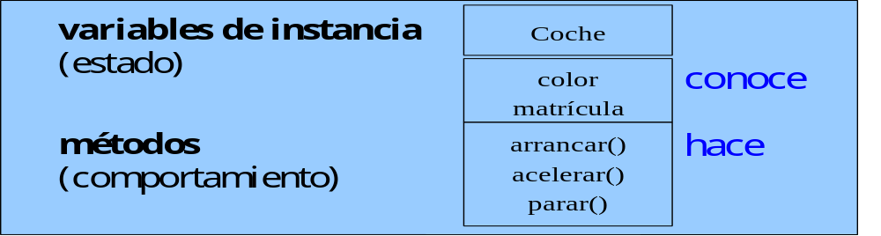
Conocer y hacer
Atributos o variables de instancia
  Todo lo que un objeto conoce sobre sí mismo
Métodos
  Lo que un objeto puede hacer

Slide 33
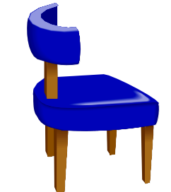
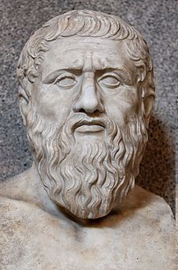
Diferencia clase/objeto
Clase NO es objeto, pero se usa para construirlos
  Nemotecnia → Igual que una variable no es lo mismo que un tipo de variable
Mundo de las ideas de Platón: la idea conceptual (abstracta, idílica) vs. el objeto real (concreto)

Slide 34
Construcción de clases
Identificar los objetos
  Deben imitar el mundo real
  No tienen por qué ser objetos físicos
Definir los atributos
Definir las operaciones
  Sin olvidar la operación de construcción de objetos

Slide 35
Índice
Objetivos del tema
Evolución del desarrollo de sw
Modularidad
Programación orientada a objetos
Prog. estructurada vs POO

Slide 36
Ejemplo: especificación
Tendremos varias formas en una ventana gráfica: un cuadrado, un círculo y un triángulo. Cuando el usuario pinche en una de las formas, ésta rotará 360º en el sentido de las agujas del reloj (es decir, hará una rotación completa) y tocará un sonido en formato AIF específico para esa forma

Slide 37

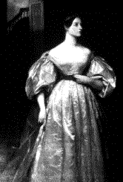
Estructurado vs OO
Alan Kay
Cuadrado
rotar(){
// código para rotar C
}
tocarSonido(){
// código para tocar
// sonido del cuadr
}
Círculo
Lady Byron
rotar(){
// código para rotar C
}
tocarSonido(){
// código para tocar
// sonido del cuadr
}
Triángulo
rotar (numForma) {
// rotar la forma 360º
}
tocarSonido(numForma) {
// usar numForma para
// buscar el fichero AIF
// a tocar y hacerlo sonar
}
rotar(){
// código para rotar
// el triángulo
}
tocarSonido(){
// código para tocar
// sonido del triángulo
}

Slide 38
Cambio en la especificación
Habrá una nueva forma en pantalla, junto a las demás: una amoeba. Cuando el usuario pulse sobre la amoeba, ésta rotará como las otras, pero tocará un archivo HIF
Esto es el añadido a la especificación original

Slide 39

Estructurado vs OO
rotar (numForma) {
// rotar la forma 360º
}
tocarSonido(numForma) {
// si la forma no es amoeba
// usar numForma para
// buscar el fichero AIF
// a tocar y hacerlo sonar
// si no
// tocar .hif de la amoeba
}
Lady Byron
Amoeba
rotar(){
// código para rotar amoeba
}
tocarSonido(){
// código para tocar
// sonido .hif en amoeba
}
¿Fiabilidad? ¿Reusabilidad? ¿Inteligibilidad?
Alan Kay

Slide 40

¡Uy! Qué despiste...
Al cliente se le olvidó citar que la amoeba no tiene su punto de rotación en el centro, que es donde lo han considerado Lady Byron y Mr. Kay
Ahí NO
Ahí SÍ

Slide 41
Estructurado vs OO
Lady Byron
rotar (numForma, xPt, yPt) {
// si la forma no es una amoeba
// calcular punto de gravedad
// rotar la forma 360º
// si no
// usar xPt,yPt como el punto
// base de rotación
}
tocarSonido(numForma) {
// si la forma no es amoeba
// usar numForma para
// buscar el fichero AIF
// a tocar y hacerlo sonar
// si no
// tocar .hif de la amoeba
}
Amoeba
¿Reusabilidad? ¿Extensibilidad?
¿Inteligibilidad?
¿Fiabilidad?
int puntoX
int puntoY
rotar(){
// código para rotar amoeba
// usando puntoX,puntoY
}
tocarSonido(){
// código para tocar
// sonido .hif en amoeba
}
Alan Kay

Slide 42
El concepto de herencia
Cuadrado
Círculo
Triángulo
Amoeba
rotar()
tocarSonido()
rotar()
tocarSonido()
rotar()
tocarSonido()
puntoX
puntoY
-------
rotar()
tocarSonido()
1
¿qué tienen las 4 clases en común?
Forma
rotar()
tocarSonido()
2
abstracción y generalización

Slide 43

El concepto de herencia
Forma
3
unir las 4 clases a la nueva clase Forma, formando una relación de HERENCIA
superclase
rotar()
tocarSonido()
¡Reusabilidad! ¡Extensibilidad!
¡Inteligibilidad!
¡Flexibilidad!
subclases
Cuadrado
Círculo
Triángulo
Amoeba
rotar()
tocarSonido()
rotar()
tocarSonido()
rotar()
tocarSonido()
puntoX
puntoY
-------
rotar()
tocarSonido()
overriding

Slide 44

¿Alguna pregunta?

